Slide 1


cs108 Programmierprojekt Präsentation Meilenstein 1
Frühjahrsemester 2012
Gruppe Nr. 01: SwissDefcon
Name 1 Oliver Wisler
Name 2 Frank Müller
Name 3 Lucius Bachmann
Name 4 Fabio Sulser

Slide 2
Spielbeschreibung
Die Schweiz ist in 5-6 verfeindete Gebiete aufgeteilt. Der Kantönligeist grassiert und jeder möchte den anderen vernichten.
Der Spieler übernimmt die Vollmacht über ein Gebiet. Sein Ziel ist es den Gebiet zum bevölkerungsreichsten und damit mächtigsten der Schweiz zu machen.
Mit den zu Verfügung stehenden Waffen (Panzer, Raketen, Flugzeuge) können die anderen Kantone angegriffen werden.
Zur Verteidigung stehen dabei verschiedene Gebäude zur Verfügung(Gelddruckerei, Luftabwehr, Landabwehr, Radar, Reproduktionszentrum).
Waffen und Gebäude sind durch das Kantonsbudget beschränkt, jedoch führt der Goldverkauf der SNB den Spielern jährlich grössere Einnahmen.

Slide 3
Spielregeln
Das Spiel ist rundenbasiert.
In jeder Runde hat der Spieler Zeit mit seinen Ressourcen neue Gebäude und Waffen zu positionieren.
Nach Ablauf der vorgegebenen Zeit werden die gesetzten Spielzüge ausgeführt.

Slide 4
Anforderungen
Server speichert und überprüft alle Spielzüge
Server stellt die Kommunikation zwischen den Spielern sicher
Spielstände
Chat
Züge
Aktuelle Runde
Client stellt den Spielstand dar
Rendert alle Animationen zwischen den Runden
Erfasst alle Spielzüge bis zur nächsten Runde

Slide 5
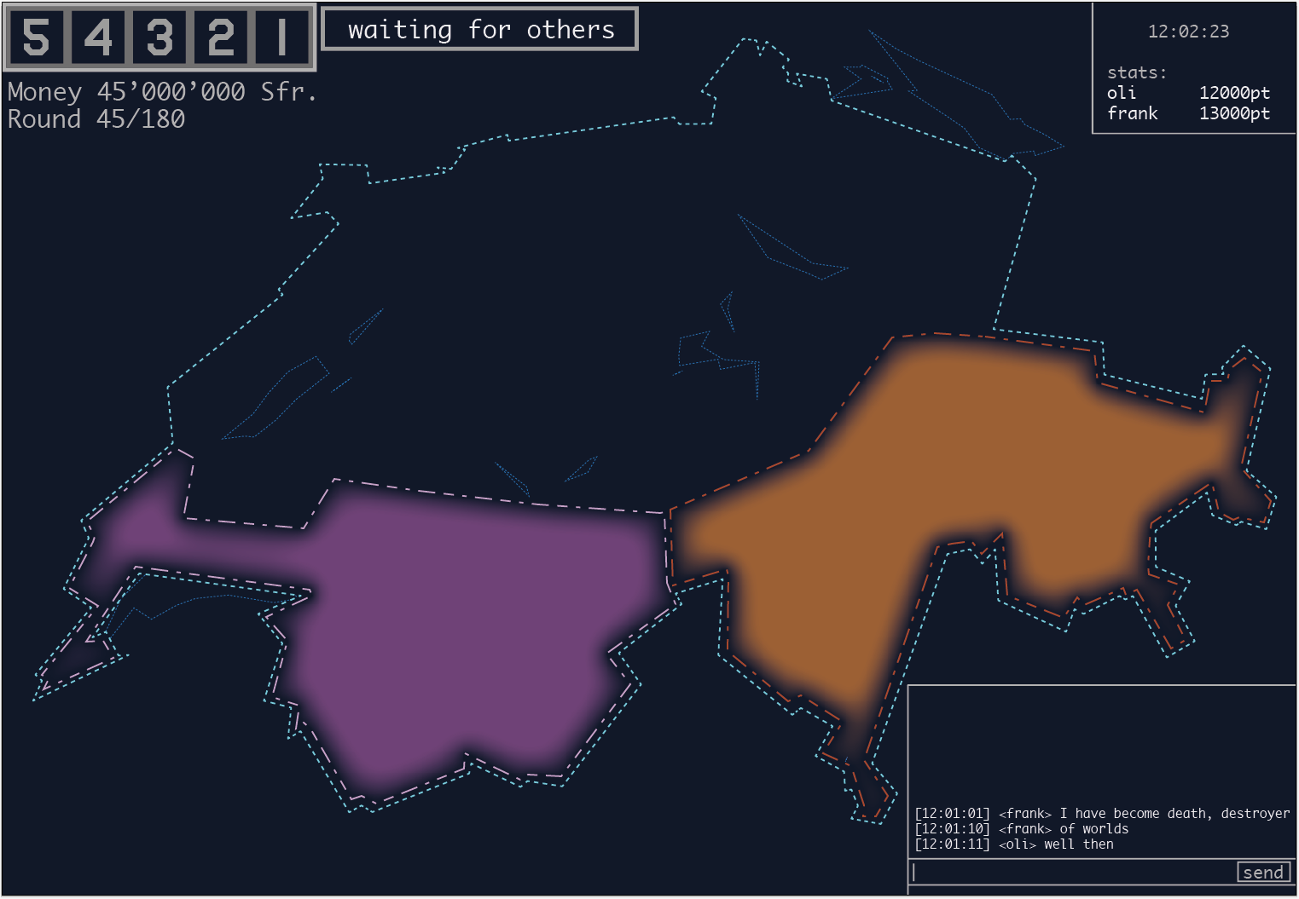
Anforderungen
Sketch:

Slide 6
Schnittstellen zwischen Client und Server
Kurze Beschreibung der Schnittstellen zwischen Server und Client (darf auch gerne grafisch dargestellt werden)
was kann der Client beim Server aufrufen?
dies soll in den späteren Meilensteinen weiter präzisiert werden.

Slide 7
Projektplan
Zuständigkeit:
Client: Server:
Oliver, Fabio Frank, Lucius

Slide 8
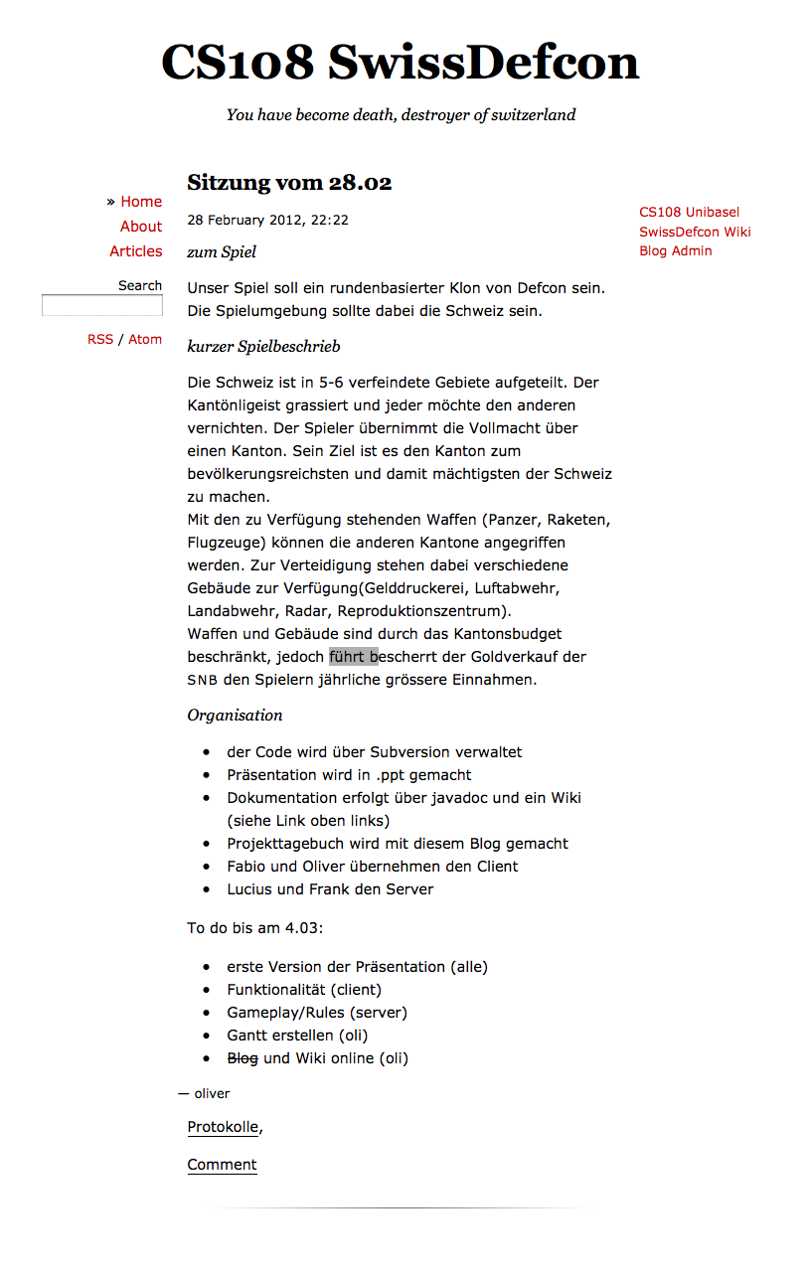
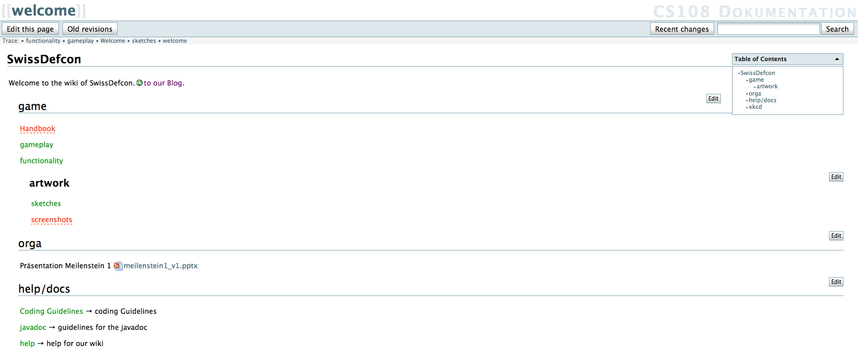
Dokumentation
Die Aktivitäten und Entscheidungen werden in einem Blog(http://www.chaos-theory.ch/CS108/) festgehalten.
Die Dokumentation des Spieles und Codes wird mit einem Wiki (http://chaos-theory.ch/CS108/wiki/doku.php) und mit Javadoc realisiert.

Slide 9
Falls es weitere wichtige Informationen zum Spiel, zu Ihrem Projekt, zur Gruppenarbeit, etc. gibt, dann bitte hier diskutieren

